Slide 1
Nouvelles Tendances en recherche
Université de Tlemcen Faculté de technologie M2 AII
la réalité virtuelle et augmentée

Slide 2
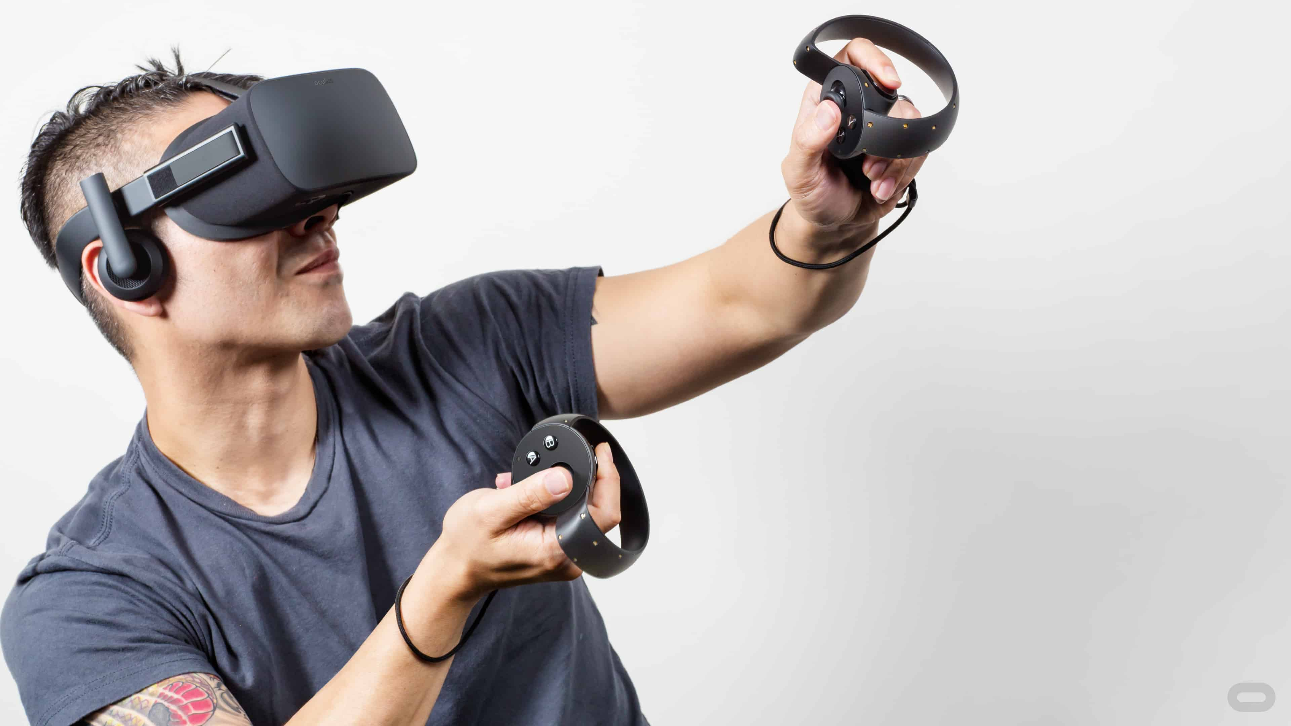
Compréhension de la Réalité Virtuelle (RV) Définition de la réalité virtuelle
La réalité virtuelle (RV) est une technologie qui permet à un individu de vivre une expérience sensorielle et immersive dans un environnement numérique simulé. Elle vise à créer une illusion de présence dans un monde artificiel en utilisant divers dispositifs, notamment des casques ou des lunettes spécialement conçus, des contrôleurs de mouvement et des interfaces utilisateur interactives.

Slide 3
Compréhension de la Réalité Virtuelle (RV) Définition de la réalité virtuelle
La RV fonctionne en suivant quelques principes clés :
Immersion : L'utilisateur est plongé dans un environnement virtuel qui remplace ou complète le monde réel. Cette immersion est généralement visuelle, auditive et, dans certains cas, haptique (sens du toucher).
Interactivité : Les utilisateurs peuvent interagir avec l'environnement virtuel et souvent influencer son déroulement. Cela peut inclure le déplacement dans l'environnement, la manipulation d'objets virtuels, ou même des interactions sociales avec d'autres utilisateurs.
Sens de la présence : L'objectif de la RV est de donner aux utilisateurs l'impression d'être vraiment présents dans l'environnement virtuel, ce qui signifie qu'ils devraient se sentir comme s'ils étaient "à l'intérieur" de cet environnement plutôt que de simplement le regarder.

Slide 4
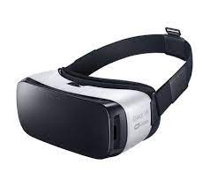
Compréhension de la Réalité Virtuelle (RV) Les éléments clés de la RV
Casques de réalité virtuelle : Les casques de réalité virtuelle sont les dispositifs de base de la RV. Ils sont portés sur la tête de l'utilisateur et couvrent généralement ses yeux pour afficher des images stéréoscopiques en 3D. Les casques de RV sont équipés de capteurs qui suivent les mouvements de la tête de l'utilisateur, ce qui permet de mettre à jour l'affichage en fonction de la direction du regard.

Slide 5
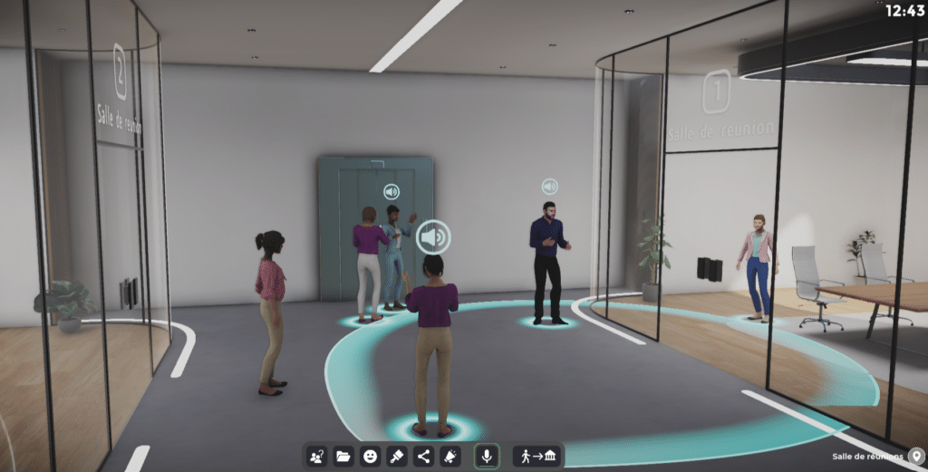
Compréhension de la Réalité Virtuelle (RV) Les éléments clés de la RV
Environnements virtuels : Les environnements virtuels sont des mondes numériques créés à l'aide de logiciels et de graphismes 3D. Ils peuvent varier en termes de réalisme, de style et de contenu en fonction de l'application. Les environnements virtuels peuvent simuler des mondes réels, comme une forêt ou une ville, ou des mondes fantastiques et imaginaires.

Slide 6
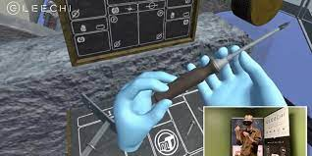
Compréhension de la Réalité Virtuelle (RV) Les éléments clés de la RV
Interactions : Les interactions sont essentielles en RV pour permettre à l'utilisateur d'agir dans l'environnement virtuel. Cela peut inclure la manipulation d'objets virtuels à l'aide de contrôleurs de mouvement, le déplacement dans l'environnement, la communication avec d'autres utilisateurs dans des environnements sociaux en ligne, etc.

Slide 7
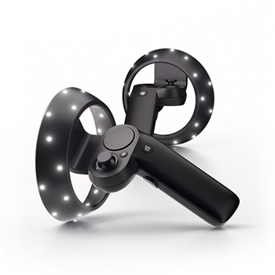
Compréhension de la Réalité Virtuelle (RV) Les éléments clés de la RV
Contrôleurs de mouvement : Les contrôleurs de mouvement sont des dispositifs portés dans les mains de l'utilisateur, qui permettent de suivre les gestes et les mouvements. Ils sont utilisés pour interagir avec l'environnement virtuel, comme saisir des objets, pointer, tirer, etc. Certains casques de RV intègrent des capteurs de suivi des mains, éliminant ainsi le besoin de contrôleurs externes.

Slide 8
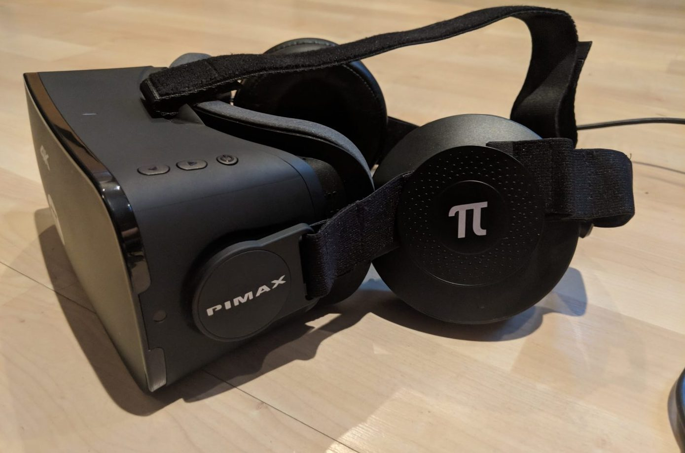
Compréhension de la Réalité Virtuelle (RV) Les éléments clés de la RV
Audio 3D : Le son en RV est souvent spatialisé en 3D pour correspondre à la position des objets virtuels dans l'environnement. Cela contribue à l'immersion en donnant l'impression que les sons proviennent de directions spécifiques, ce qui renforce la sensation de présence.

Slide 9
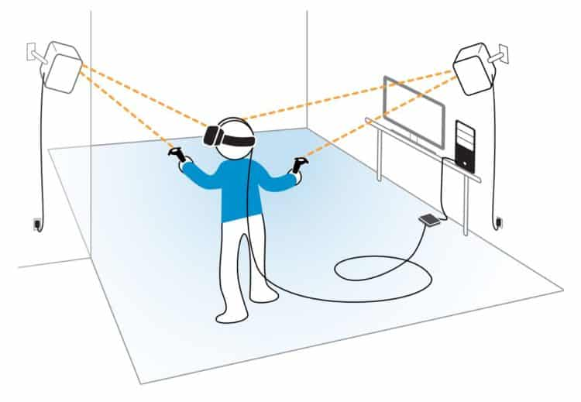
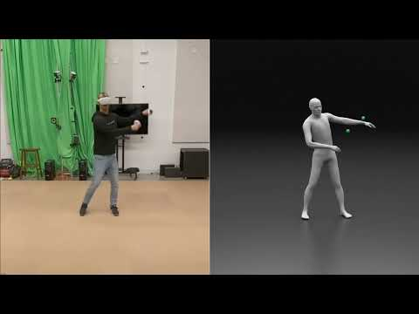
Compréhension de la Réalité Virtuelle (RV) Les éléments clés de la RV
Suivi de mouvement : Le suivi de mouvement est réalisé à l'aide de capteurs et de caméras intégrés dans le casque et les contrôleurs. Cela permet de suivre les mouvements de la tête et des mains de l'utilisateur pour mettre à jour l'affichage en temps réel et garantir que l'utilisateur voit toujours l'environnement virtuel correctement, quelle que soit la direction dans laquelle il se tourne.

Slide 10
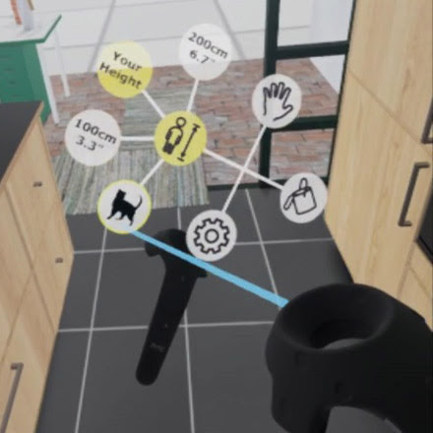
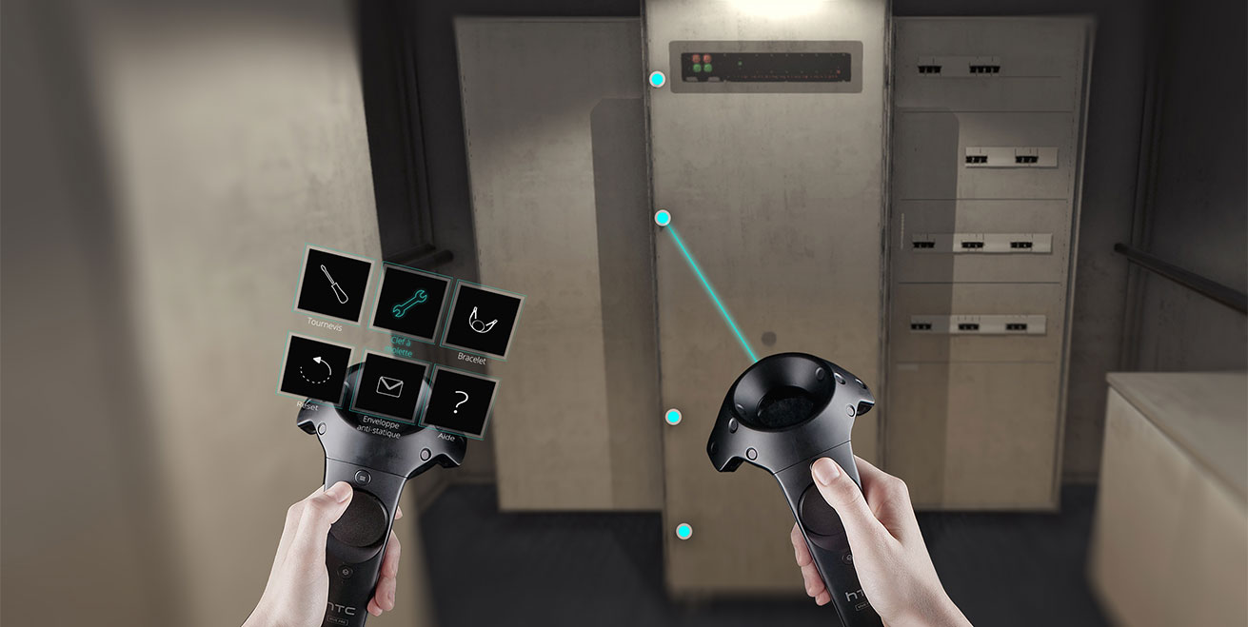
Compréhension de la Réalité Virtuelle (RV) Les éléments clés de la RV
Interfaces utilisateur : Les interfaces utilisateur en RV peuvent varier en fonction de l'application. Elles peuvent inclure des menus virtuels, des tableaux de bord, des commandes gestuelles et d'autres méthodes pour permettre à l'utilisateur d'interagir avec l'environnement virtuel ou d'accéder à des fonctionnalités spécifiques.

Slide 11
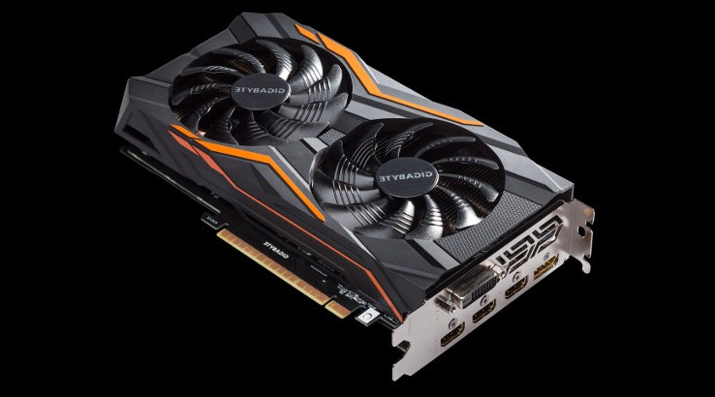
Compréhension de la Réalité Virtuelle (RV) Les éléments clés de la RV
Performances informatiques : Pour offrir une expérience de RV fluide et immersive, des performances informatiques élevées sont nécessaires. Cela comprend des processeurs puissants, des cartes graphiques performantes et des taux de rafraîchissement élevés pour minimiser le décalage et l'inconfort.

Slide 12
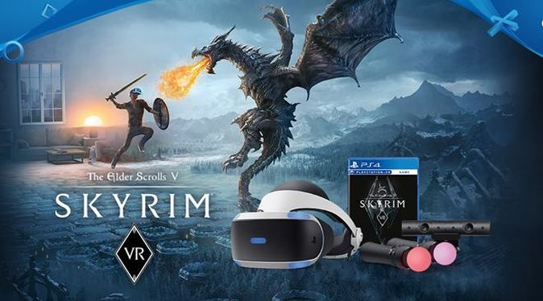
Exemples d'applications de la RV
Jeux vidéo : La RV est largement utilisée dans l'industrie du jeu pour créer des expériences immersives. Les joueurs peuvent être transportés dans des mondes virtuels en 3D, où ils peuvent interagir avec l'environnement et les personnages. Des exemples de jeux en RV incluent "Beat Saber", "Half-Life: Alyx", et "The Elder Scrolls V: Skyrim VR".

Slide 13
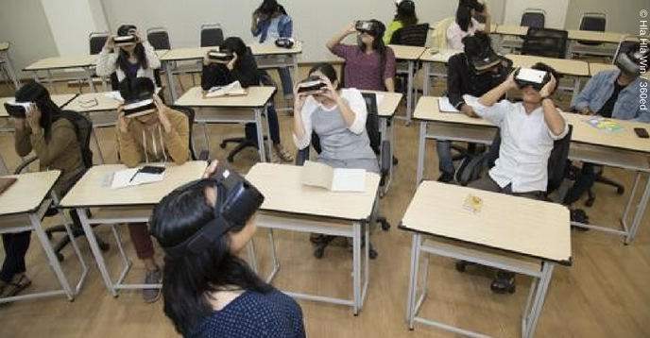
Exemples d'applications de la RV
Formation et simulation : La RV est utilisée pour former les professionnels dans divers domaines, tels que la médecine, l'aviation, l'industrie, l'armée, et plus encore. Les simulations en RV permettent aux apprenants de pratiquer des compétences et de prendre des décisions dans un environnement sûr et contrôlé.

Slide 14
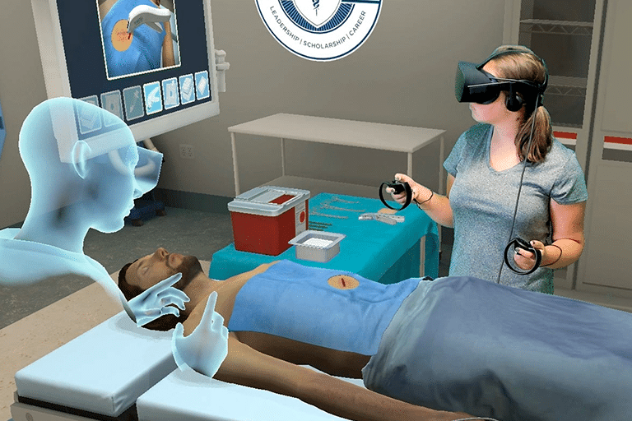
Exemples d'applications de la RV
Santé : La RV est utilisée en réadaptation, en thérapie et en gestion de la douleur. Elle peut aider les patients à récupérer en les encourageant à effectuer des exercices physiques, à gérer des phobies ou à soulager la douleur en les distrayant.

Slide 15
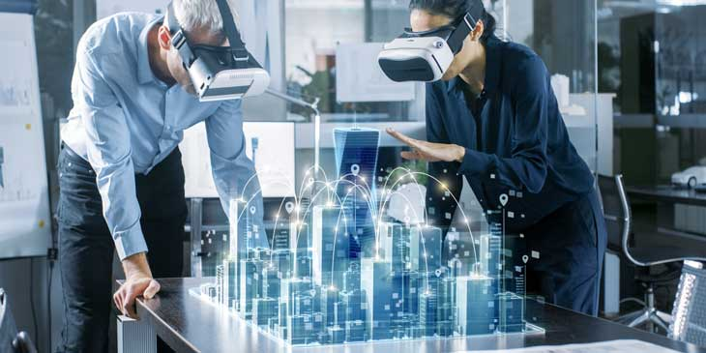
Exemples d'applications de la RV
Conception et modélisation : Dans le domaine de l'architecture, de l'ingénierie et de la conception de produits, la RV est utilisée pour visualiser et interagir avec des modèles 3D. Les concepteurs peuvent ainsi explorer leurs créations de manière immersive.

Slide 16
Exemples d'applications de la RV
Tourisme virtuel : Les entreprises touristiques utilisent la RV pour offrir des visites virtuelles d'endroits célèbres ou de destinations lointaines. Les utilisateurs peuvent ainsi explorer des lieux sans avoir à s'y rendre physiquement.

Slide 17
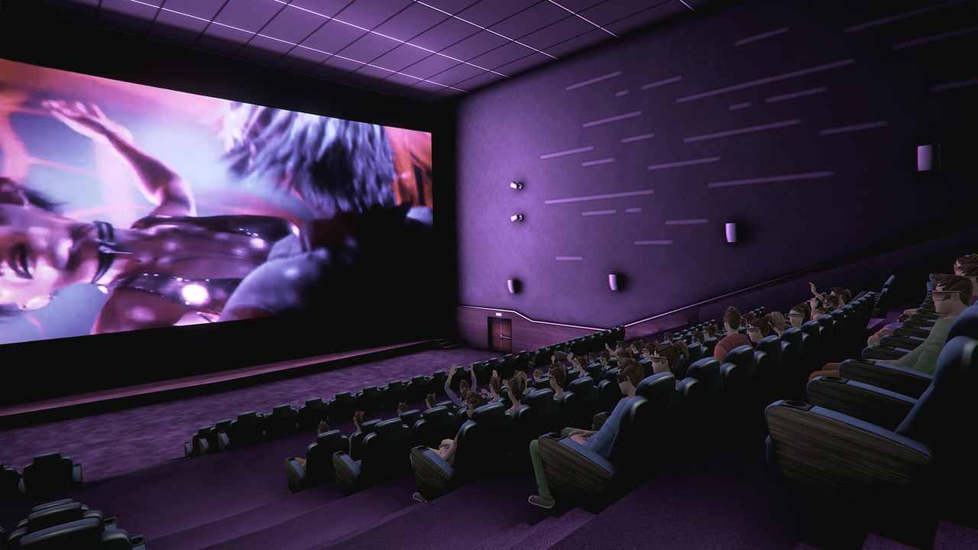
Exemples d'applications de la RV
Divertissement et cinéma : La RV offre une nouvelle expérience cinématographique en permettant aux spectateurs de participer activement à l'histoire. Des films et des expériences cinématographiques en RV ont été créés pour offrir une immersion totale.

Slide 18
Exemples d'applications de la RV
Communication et collaboration : La RV permet aux individus de se rencontrer dans des environnements virtuels pour travailler, collaborer, ou socialiser, ce qui est particulièrement utile pour les équipes réparties dans le monde entier.

Slide 19
Avantages de la RV
Immersion immersive : La RV offre une immersion plus profonde que d'autres médias, permettant aux utilisateurs de se sentir pleinement immergés dans des environnements virtuels.
Formation sécurisée et réaliste : Elle permet la formation dans des environnements simulés, sans risque pour la sécurité des apprenants, ce qui est particulièrement utile dans des domaines tels que la médecine et l'aviation.
Interaction et engagement : Les utilisateurs peuvent interagir avec l'environnement virtuel, ce qui favorise l'engagement et l'apprentissage actif.
Possibilité d'exploration : La RV permet d'explorer des endroits ou des situations inaccessibles dans la réalité, tels que le fond des océans ou des planètes lointaines.
Divertissement immersif : Les jeux vidéo en RV offrent des expériences de jeu plus captivantes et stimulantes.
Réduction du stress et de la douleur : La RV est utilisée en thérapie pour réduire le stress, la douleur et l'anxiété chez les patients.
Collaboration à distance : Elle permet la collaboration à distance en créant des espaces de travail virtuels où les utilisateurs peuvent se rencontrer et travailler ensemble.

Slide 20
Limites de la RV
Coût élevé : Les équipements de RV, tels que les casques et les ordinateurs puissants, peuvent être coûteux, ce qui limite l'accessibilité pour de nombreux utilisateurs.
Isolement social : L'utilisation de la RV peut entraîner un isolement social, car les utilisateurs sont physiquement séparés des autres.
Limites techniques : Les graphismes et la qualité de l'expérience en RV peuvent varier en fonction du matériel et des logiciels, et des compromis peuvent être nécessaires en termes de qualité visuelle.
Contraintes de l'espace : Les utilisateurs ont besoin d'un espace suffisant pour se déplacer en toute sécurité, ce qui peut être un défi dans des environnements restreints.
Dépendance technologique : L'utilisation fréquente de la RV peut créer une dépendance technologique, ce qui peut être préoccupant pour certaines personnes.
Contenu limité : Bien que de plus en plus de contenu en RV soit créé, il peut toujours être limité par rapport aux autres médias plus établis.

